Slide 1

Ukrajina
Co čekat
Stiskněte mezerník
pro další stránku

Slide 2
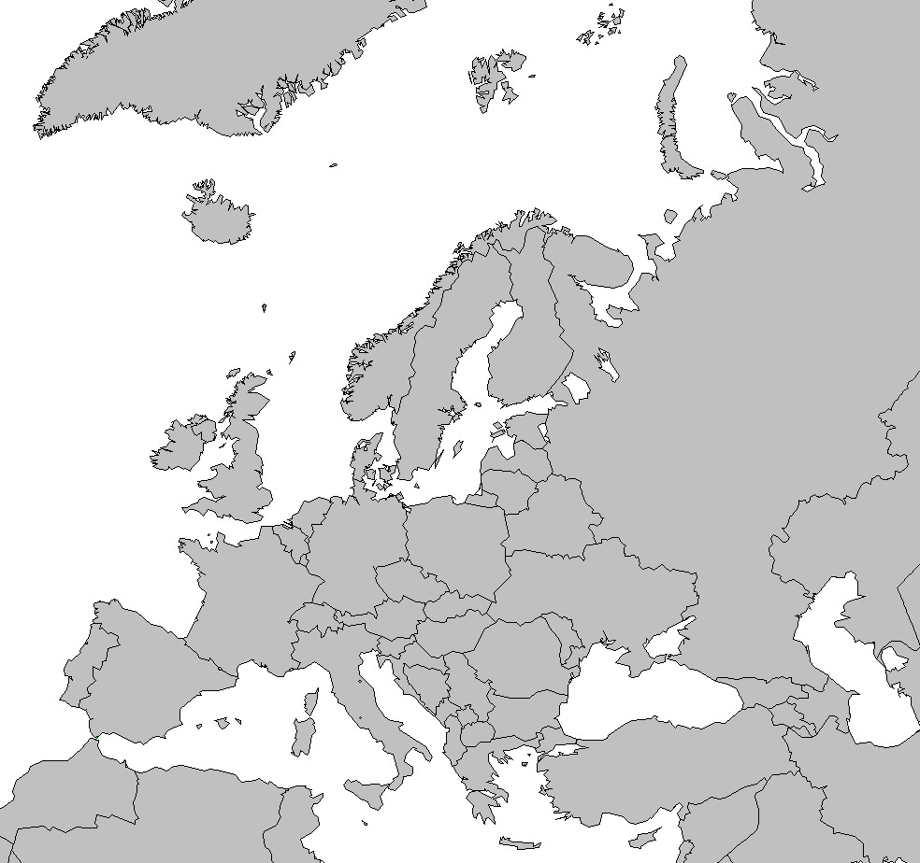
Ukrajina
Počet obyvatel: 43 mil
Rozloha: 579 tis. km² (+24 tis km² moře)
Klima: mírné kontinentální (jako ČR), na jihu subtropické
Přírodní zdroje: železo, uhlí, mangan, zemní plyn, ropa, sůl, síra, titan, hořčík, kaolín, nikl, rtuť, dřevo, orná půda
Síla ekonomiky: $516 mld. (ČR: $410 mld.)
to je $12.400 na osobu (ČR: $38.300)
UKRAJINA

Slide 3
Poloha
Občas pomáhá otočit si mapu naležato, aby člověk viděl "novýma očima", a donutil mozek vidět souvislosti, které mu jinak unikají.
Tady je mapa viděna od ČR směrem na východ (sever je tedy vlevo).
RUSKO
UKRAJINA
BĚLORUSKO
FINSKO
ES/LV/LT
RUMUNSKO
POLSKO
ČR

Slide 4
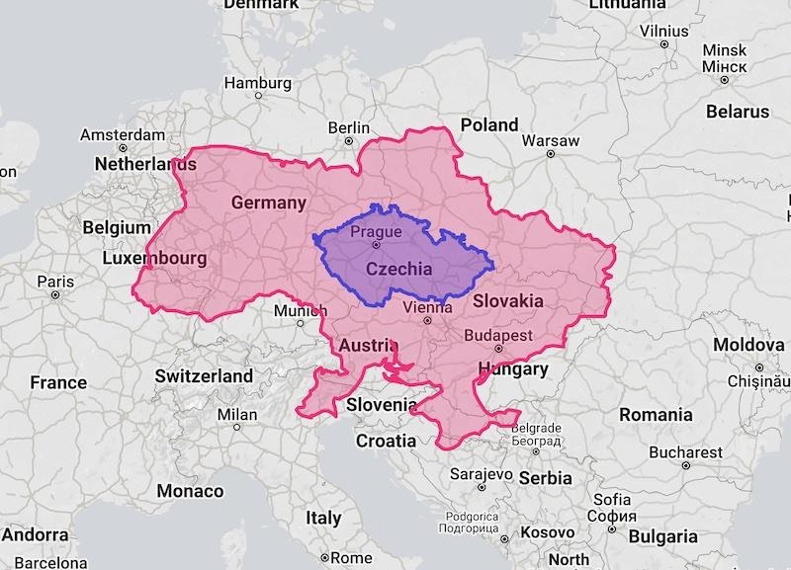
Velikost
Rozloha je 579 tis. km², ale to se velmi těžko představuje. Tady je Ukrajina, kdybychom ji přemístili do středu Evropy.
Na šířku zhruba od Lucemburku ke Košicím, na výšku zhruba od Berlína k Záhřebu.

Slide 5
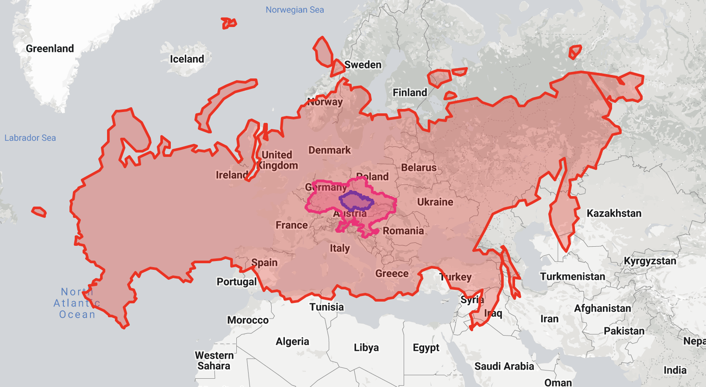
Velikost
To je samozřejmě nic proti Rusku, které by přemístěné nad střední Evropu vypadalo takto.
Na druhou stranu, naprostá většina Ruska je neosídlená divočina.

Slide 6
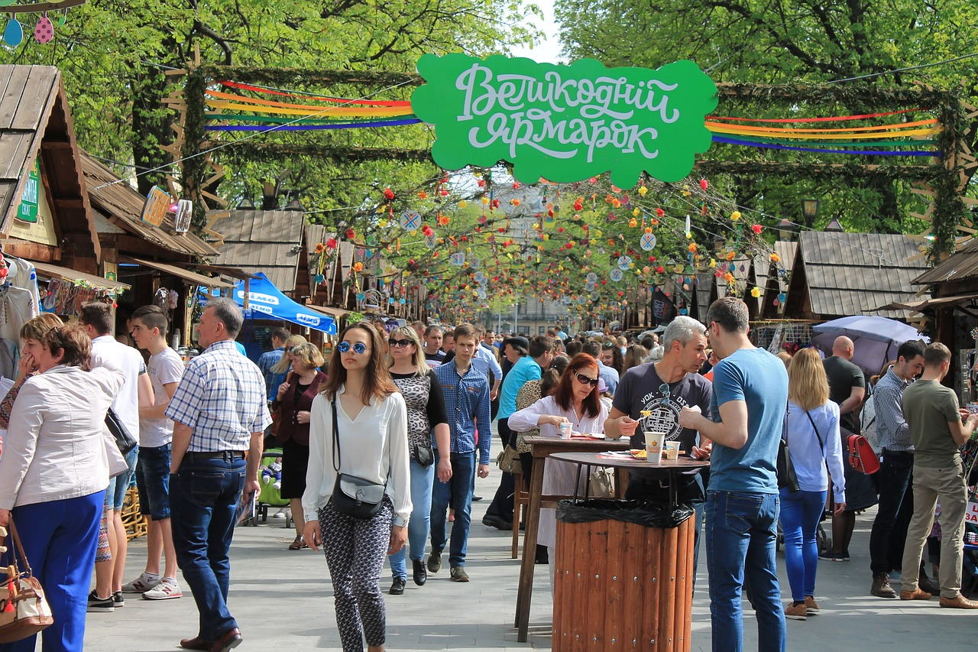
Obyvatelstvo
Počet obyvatel: 43 mil
Přírůstek: -0,49% ročně
Etnika: Ukrajinci 79%, Rusové 17%, ostatní 4%
Jazyk: ukrajinština (oficiální) 68%, ruština 30%, ostatní 2%
Náboženství: pravoslavné, řeckokatolické, římskokatolické, protestantské, muslimské, židovské
Fotografie: zdroj.

Slide 7
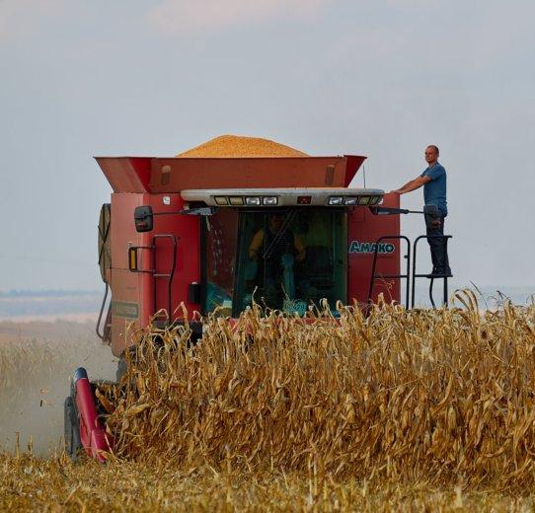
Ekonomika
Průměrný Ukrajinec je zhruba 3-krát chudší než průměrný Čech.
Vývoz: kukuřice, slunečnicový olej, železo, pšenice, elektrické vedení, řepka olejka
partneři: Rusko 9%, Čína 8%, Německo 6%, Polsko 6%, Itálie 5%, Turecko 5%
Dovoz: nafta, automobily, léky, uhlí, zemní plyn
partneři: Čína 13%, Rusko 12%, Německo 10%, Polsko 9%, Bělorusko 7%
Notes:
foto: https://www.kyivpost.com/ukraine-politics/ukraine-threshes-4-17-million-tonnes-of-corn.html

Slide 8
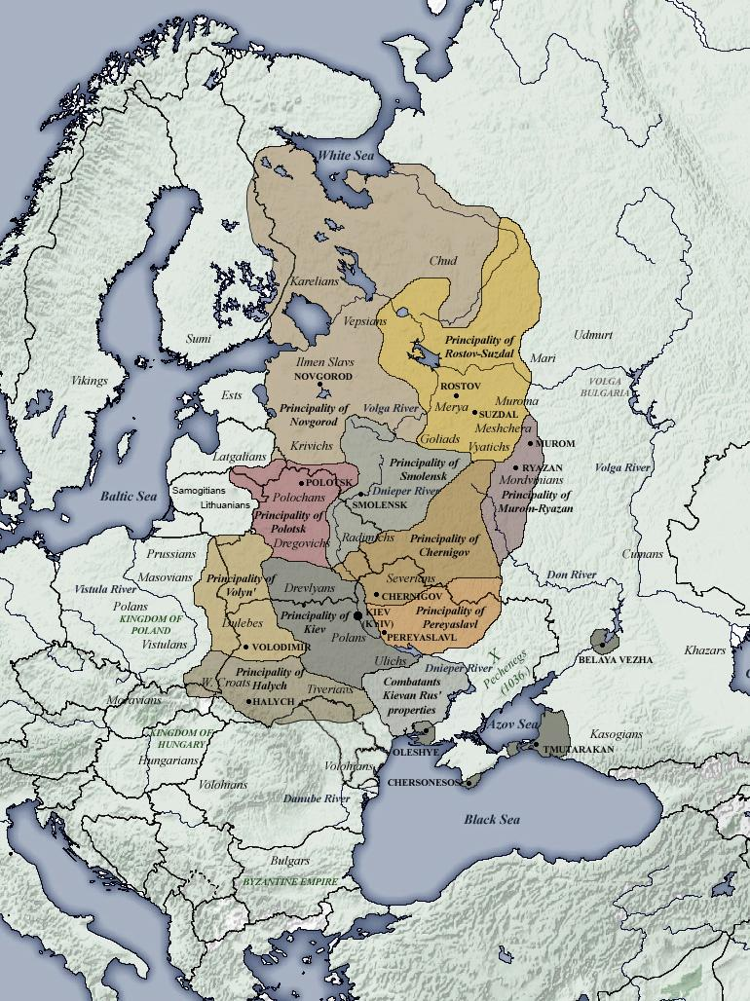
Historie
Ukrajina byla centrem prvního slovanského státu: Kyjevské Rusi.
V 10. a 11. století to byl největší a nejsilnější státní útvar celé Evropy.

Slide 9
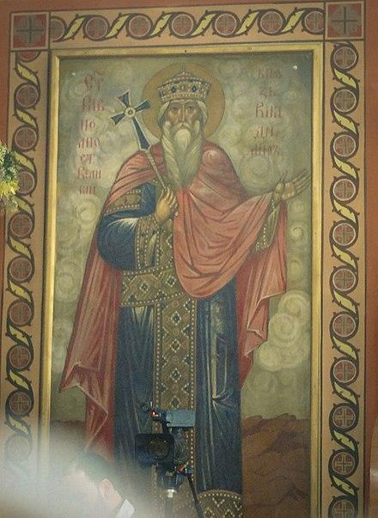
Historie
Nejvýznamnějším panovníkem té doby byl Vladimír I. Veliký, který oproti svým předchůdcům přestal usilovat o výboje a chtěl více obchodu s Evropou. Měl přátelské styky s Českými zeměmi, Uherskem a Polskem.
S českou manželkou měl syna Vyšeslava.
Přijal křesťanství.

Slide 10
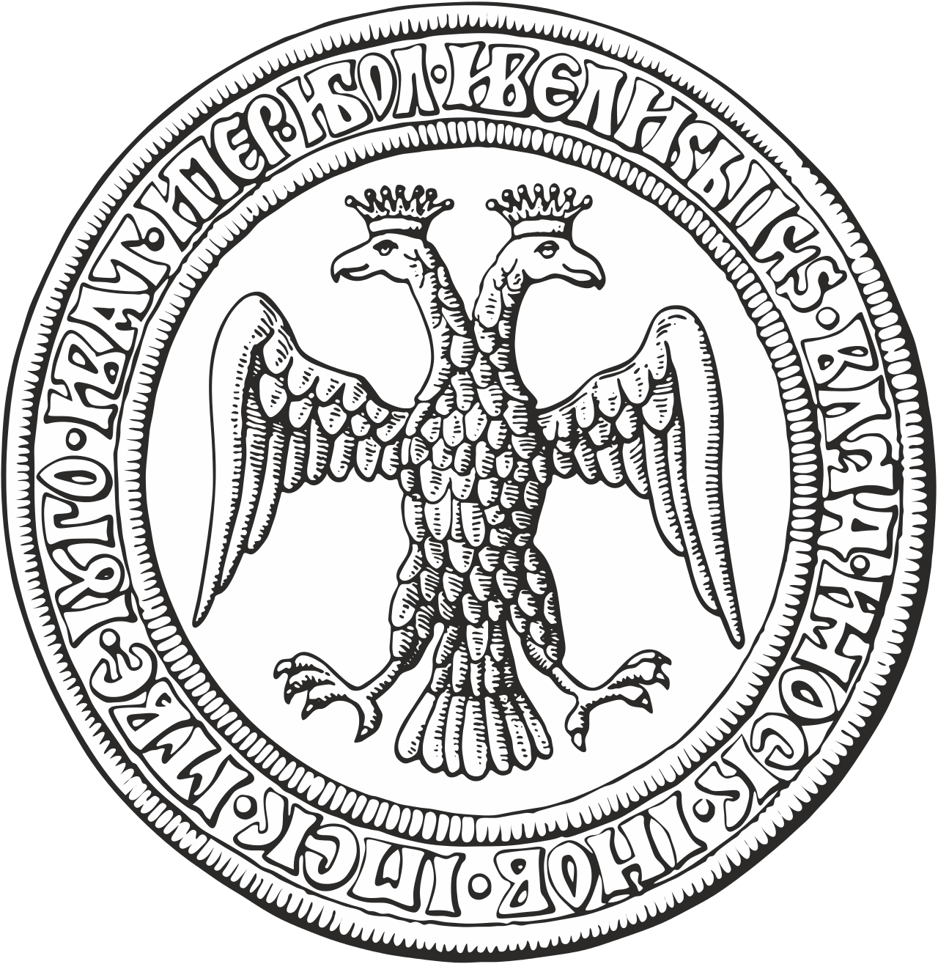
Historie
Právě z rozpadu Kyjevské Rusi se vyčlenilo tzv. Vladimirsko-suzdalské knížectví, jehož součástí bylo později Moskevské velkoknížectví — předchůdce dnešního Ruského státu.

Slide 11
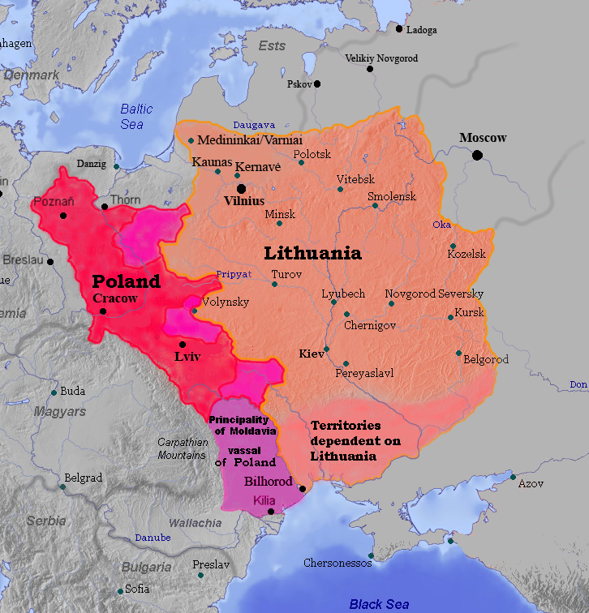
Historie
Po následujících mnoho staletí byla Ukrajina pod nadvládou některého z mocnějších okolních států. Litva, Polsko, Krymský chanát, později carské Rusko a Habsburská monarchie.
Polsku se Ukrajinci málem vymanili krvavým povstáním. Na scénu také přicházejí ukrajinští kozáci, kteří se úspěšně bránili tatarským nájezdům.

Slide 12
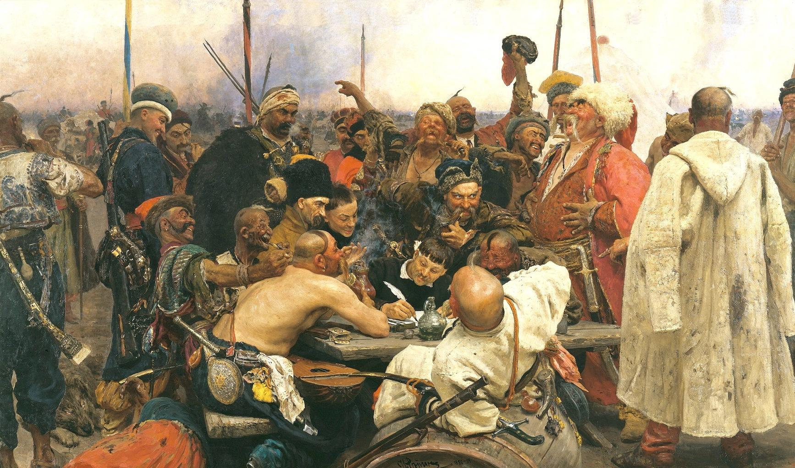
Historie
Podle některých zdrojů záporožští (tedy ukrajinští) kozáci peprně odepsali na dopis tureckého sultána požadující kapitulaci.
Já Sultán, syn Mohameda, bratr Slunce a Měsíce, vnuk a náměstek Alláha, vládce království Makedonie, Babylonu, Jeruzaléma, Velkého a Malého Egypta, císař nad císaři, panovník nad panovníky, výjimečný rytíř, nikdy neporažený, vytrvalý strážce hrobky Ježíše Krista, správce vybraný samotným Alláhem, kníže věřících, jejich naděje a útěcha, vítěz nad nevěřícími a jejich velký ochránce – nařizuji vám, záporožským kozákům, abyste se mi dobrovolně a bez odporu podřídili a zdrželi se obtěžování dalšími útoky.
—Mehmed IV.
Obraz Ilji Repina Záporožští kozáci píší dopis tureckému sultánovi
Záporožští kozáci tureckému sultánovi!
Ó sultáne, čerte turecký, ďáblův synu i bratře, přítelíčku Satanáše, samu Luciferu děláš sekretáře! Co jsi to, k čertu, za rytíře, když holým zadkem nerozsedneš ježka, malé zvíře? Jak ďábel sere, tvé vojsko žere. Nebudeš pod sebou, čubčí synu, křesťanské syny mít. Tvého vojska se nebojíme, na suchu i na moři se mu postavíme, tak obskoč svou matku.
Ty babylonský kuchaři, makedonský koláři, jeruzalémský sládku a pivaři, alexandrijský kozaři, Velkého a Malého Egypta sviní pasáku, arménská svině a sviňáku, podolský zloději, tatarský toulče, kamenecký katane a všeho světa i podsvětí blázne. Před naším Bohem pitomče, hadí vnuk jsi a hnusný skřet, na našem chuji vřed. Prasečí rypáku, kobylí řiti, řeznický pse, nepokřtěná hlavo, běž a obskoč svou matku!
Tak prohlašujeme my, Záporožští, ty ubožáku. Nebudeš ani křesťanské svině pást. Tím končíme, protože neznáme datum a nemáme kalendář. Měsíc je na nebi, rok v knize, ten samý den je u nás jak u vás, tak nám polib prdel zas!
—Ataman Ivan Sirko s celým záporožským vojskem.

Slide 14
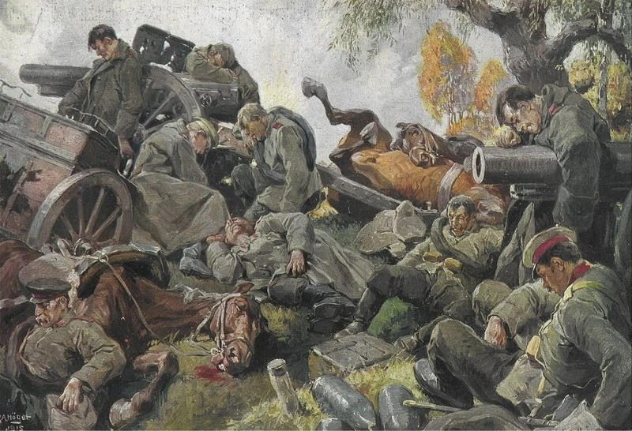
Historie
První světová válka se Ukrajiny dotkla velmi těžce. Halič (součást Ukrajiny) byla místem nejtěžších bojů a největšího krveprolití na východní frontě.
Po válce vznikl samostatný Ukrajinský stát, ale ani ne po roce byl obsazen Rudou armádou.
Ukrajina se tak stala až do roku 1991 součástí Sovětského svazu.

Slide 15
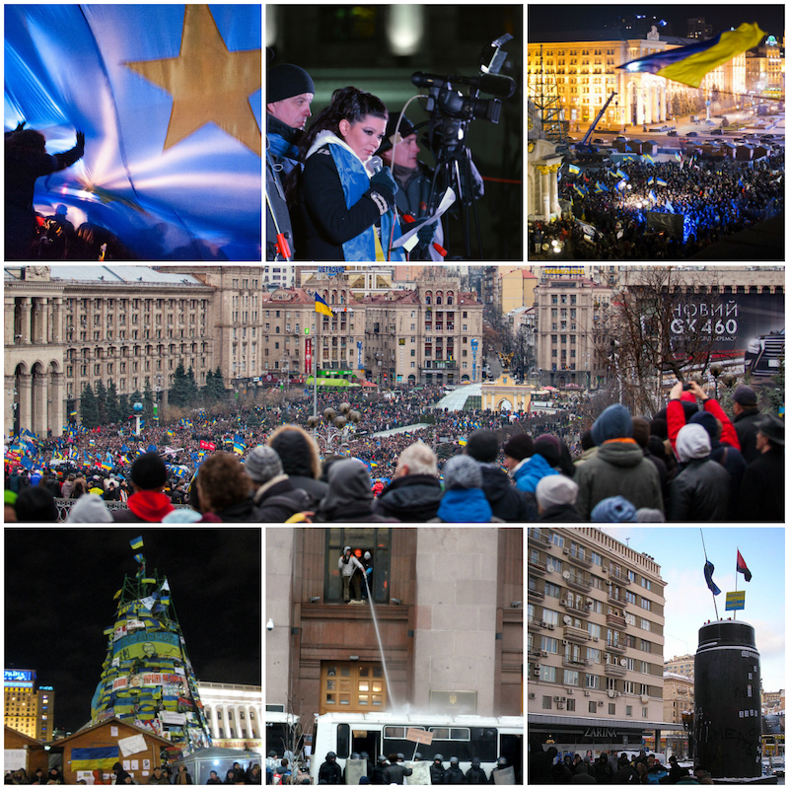
Historie
V 21. století Ukrajina řešila, jestli se orientovat spíš na západ (EU) nebo na východ (Rusko). Zjednodušeně: prezident Janukovič byl proruský, premiérka Tomošenková byla proevropská. Tomošenková šla v roce 2011 do vězení.
V roce 2014 proběhly velké demonstrace (80 mrtvých), Tomošenková byla propuštěna, a Ukrajina se začala obracet zpět na západ.
Notes:
https://cs.wikipedia.org/wiki/Euromajdan#/media/Soubor:Euromaidan_collage.jpg

Slide 16
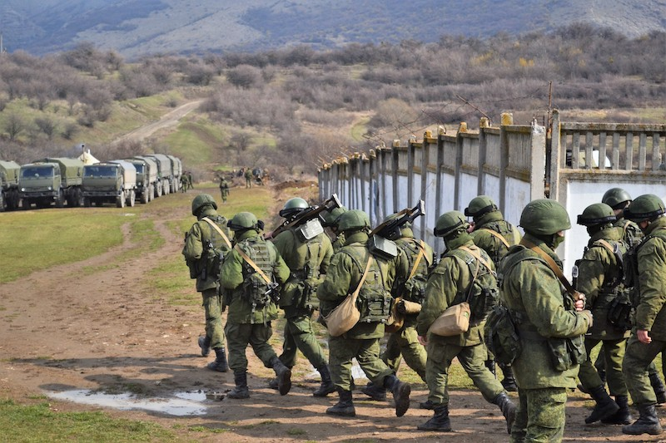
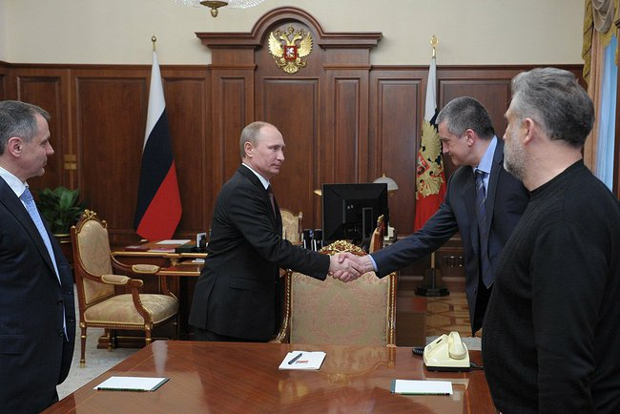
Historie
V ten samý rok (2014) Rusko obsadilo Krym.
Ihned poté bylo na Krymu vyhlášeno referendum. Otázka zněla, jestli se Krym má připojit k Rusku, či má být "obnovena ústava z roku 1992". Možnost zůstat normálně součástí Ukrajiny v referendu chyběla.
Podle pozorovatelů se pro připojení k Rusku vyjádřilo 15-30% obyvatel. Oficiální výsledek byl však "95,5%".
Notes:
https://cs.wikipedia.org/wiki/Euromajdan#/media/Soubor:Euromaidan_collage.jpg

Slide 17
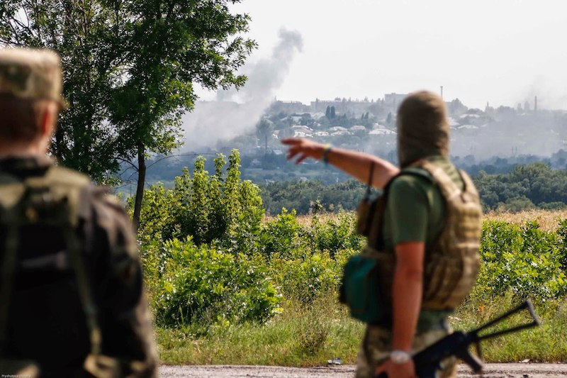
Historie
Hned po Krymu, stále ještě v roce 2014, se objevily nepokoje v Doněcké a v Luhanské oblasti, na východě Ukrajiny.
I tam se konala referenda, ve kterých podle tamních separatistů lidé z "90%" hlasovali pro nezávislost.
Už 8 let se na v Donbasu válčí mezi proruskými separatisty na jedné straně, a Ukrajinskou armádou a pro-ukrajinskými dobrovolníky na straně druhé.
Notes:
https://cs.wikipedia.org/wiki/Euromajdan#/media/Soubor:Euromaidan_collage.jpg

Slide 18
Informace
V ČR působí několik webů podporovaných ruským státem, jako je Aeronet.cz, Protiproud.cz, Ceskobezcenzury.cz, Voxpopuliblog.cz, Prvnizpravy.cz, Czechfreepress.cz, Exanpro.cz, Skrytapravda.cz, RT.com a Sputniknews.com.
Zároveň ruský stát v St. Petersburgu zaměstnává skupinu komentátorů na sociálních sítích, kteří se tváří jako obyčejní lidé a buď vyjadřují proruské názory, nebo vyjadřují (naschvál přestřelené) prodemokratické názory.
V těchto letech také začíná masivní informační válka. Rusko používá svá domácí i zahraniční média k diskreditaci ukrajinských politiků, ale také k šíření obav a pochyb o demokracii obecně a o západním světě vůbec.
Je snaha míchat seriózní zpravodajství s čirými výmysly, zvýrazňovat problémy, zasévat rozkol, publikovat protichůdné lži. Cílem je, aby si čtenáři mysleli, že se nedá ničemu věřit.

Slide 19
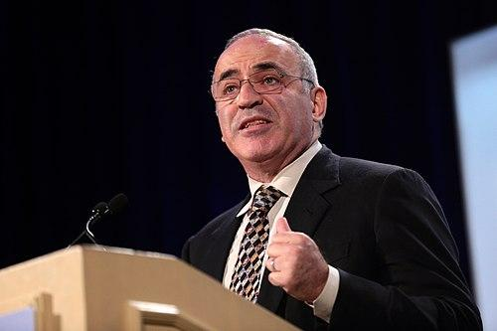
Informace
"Cílem dnešní propagandy není jenom dezinformovat a přesvědčovat. Je jím také vyčerpání vašeho kritického myšlení, zničení pravdy."
— Garri Kasparov, 2016
Bývalý ruský šachový mistr světa Garri Kasparov mluví o "zničení pravdy". Lidé nemusí propagandě úplně věřit. Budou si ale říkat "na každém šprochu pravdy trochu" (i když jde zrovna o úplný výmysl) a začnou být nedůvěřiví ke všemu. Zavládne cynismus a "krčení ramen".
Notes:
https://cs.wikipedia.org/wiki/Euromajdan#/media/Soubor:Euromaidan_collage.jpg

Slide 20
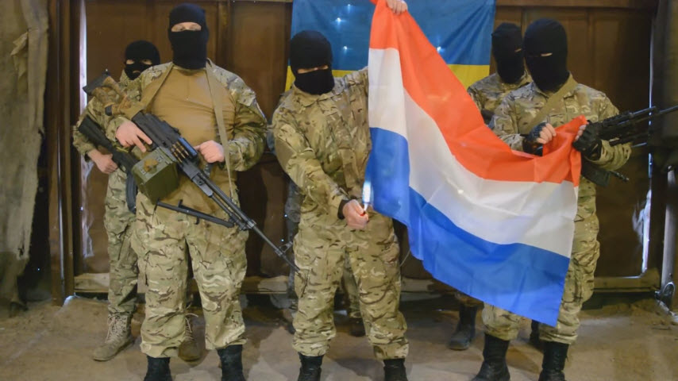
Informace
Příklad Ruské informační války je video z roku 2016, zveřejněné těsně před Nizozemským referendem o podepsání smlouvy mezi EU a Ukrajinou.
Na videu jsou muži převlečení za Ukrajinské vojáky, s maskami na hlavě. Vyhrožují Nizozemcům, že provedou teroristické útoky, pokud Nizozemci smlouvu neschválí. Pak zapálí Nizozemskou vlajku.
Video mělo nizozemce přesvědčit, že Ukrajina je země teroristů, kteří chtějí do EU za každou cenu. Pro experty nebylo těžké si všimnout, že "vojáci" drží makety zbraní (navíc takovým způsobem, jak by je žádný voják nedržel). Regiment, který měl video natočit, potvrdil, že nic takového neudělal.
Někteří lidé v Nizozemí videu ale alespoň částečně uvěřili. A o to šlo.
Notes:
https://www.bellingcat.com/news/uk-and-europe/2016/04/03/azov-video/

Slide 21
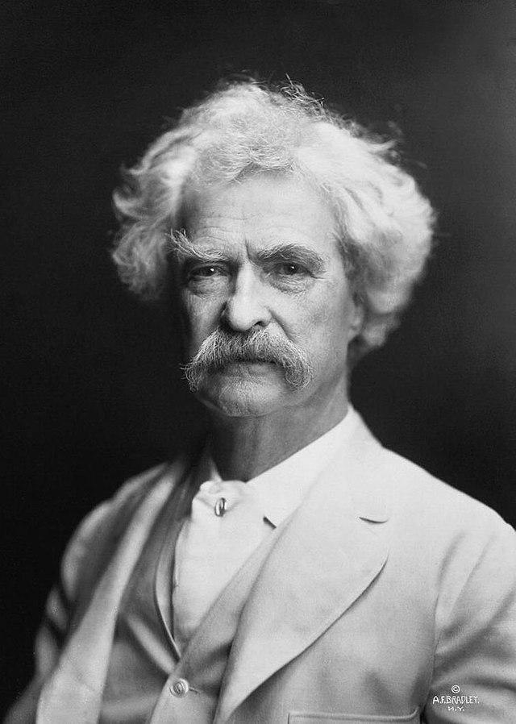
Informace
"Je lehké lidi obalamutit. Mnohem těžší je lidi později přesvědčit, že byli obalamuceni."
— Mark Twain
Notes:
https://cs.wikipedia.org/wiki/Euromajdan#/media/Soubor:Euromaidan_collage.jpg

Slide 22
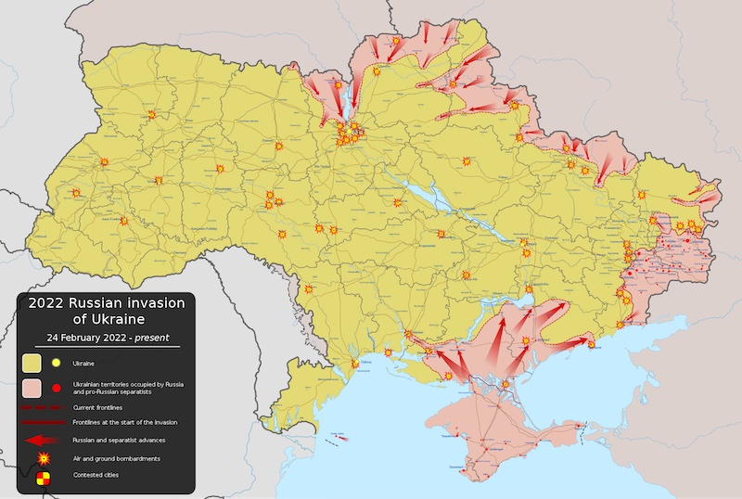
Válka
24. února 2022 zahájila Ruská armáda útok na Ukrajinu. Část útoku vede z Putinovi přátelského Běloruska, část z obsazeného Krymu, a zbytek z rusko-ukrajinských hranic.
Zároveň byly raketami zasaženy cíle po celém území Ukrajiny, a to až v Drohobychu (80km vzdušnou čarou od slovenských hranic, a 50km od Polska).

Slide 23
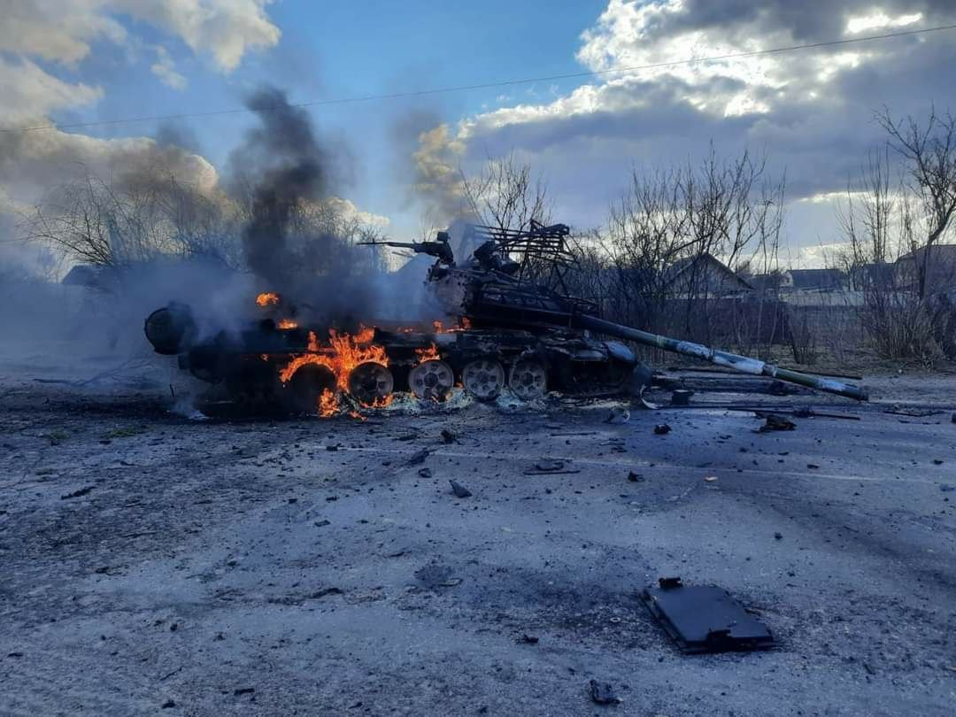
Válka
Podle armádních expertů se zdá, že Ruská strana Ukrajinskou obranu hrubě podcenila. Mají velké ztráty (po 4 dnech se mluví o 4000 mrtvých) a přes výhodu překvapení se jim nepodařilo obsadit žádný z předpokládaných hlavních cílů.
Podle všeho byl plán obsadit Kyjev, sesadit vládu, a počkat, až se zbytek Ukrajiny poddá. To se nicméně zatím nestalo.

Slide 24
Reakce
Zároveň ruský prezident Putin pravděpodobně doufal v mnohem laxnější reakci západu. Předpokládal, že si západ nebude chtít rozlobit důležitého obchodního partnera, a zavede jen symbolické sankce, tak jak tomu bylo po obsazení Krymu.
Měla to být další ukázka toho, jak je západní demokracie rozdrobená a neschopná akce.

Slide 25
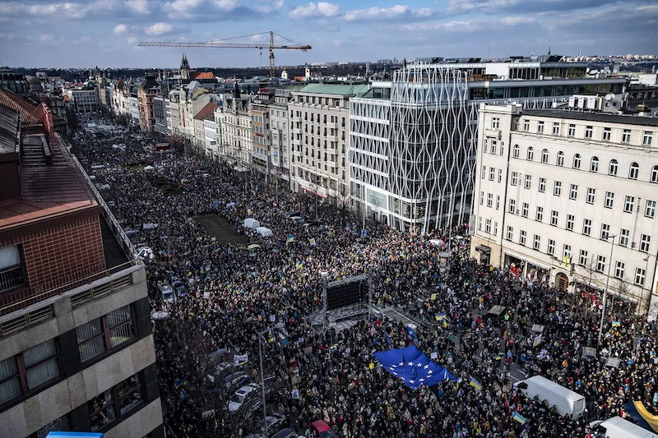
Reakce
Místo toho se Putin dočkal jednoznačné a velmi negativní reakce, jak od obyčejných lidí tak od politiků.
Ve srovnání s reakcí na obsazení Krymu to musel být pro Putina šok.

Slide 26
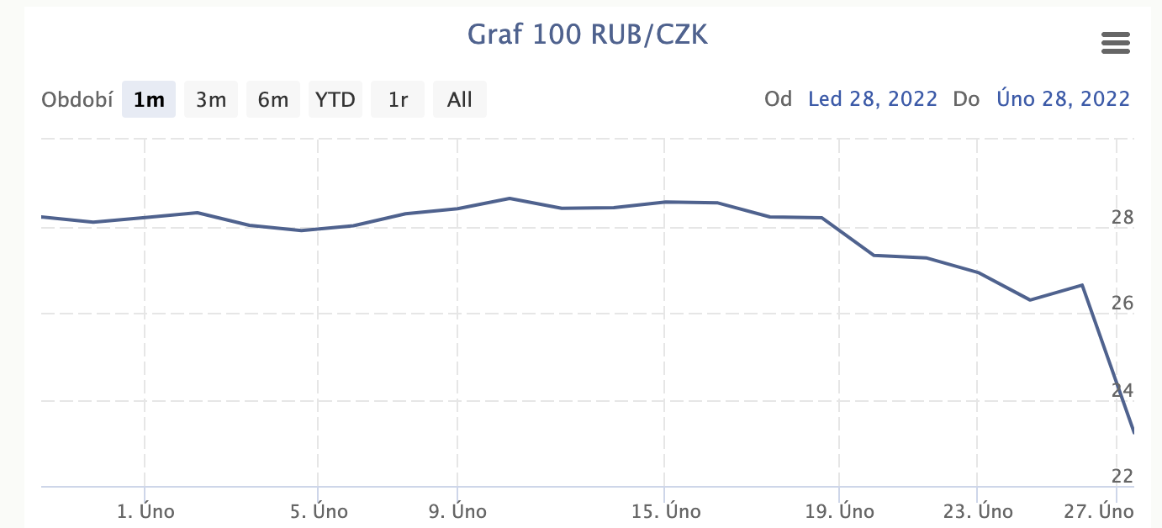
Reakce
Na Rusko byly uvaleny jedny z nejtěžších sankcí všech dob. Rubl se propadl o pětinu, ruská letadla nemají kam létat, ruské banky jsou odpojené od finančních systémů.
Státy i firmy začínají ukončovat obchodní vztahy s ruskými firmami.
Mluví se o odstavování majetku ruských oligarchů. Dokonce i Švýcarsko, známé jinak svou neutralitou, bude zmrazovat jejich účty.

Slide 27
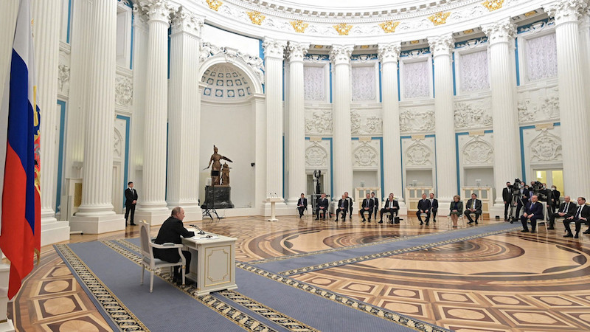
Reakce
Cílem sankcí je vytvořit tlak na Putinův režim, aby přestal válčit, stáhl vojska, a na podobné akce do budoucna zapomněl.
Žádný stát kromě samotného Ruska nemůže Putina sesadit. I samotní Rusové budou potřebovat obrovské odhodlání, než k tomu dojde. Pokud by reakce západu byla stejně laxní jako u Krymu, nebude v Rusku moc lidí, kteří by pro věc nasadili život.
Když ale vidí, do čeho Putin svým konáním Rusko dostal, mají velkou motivaci jej nenávidět.

Slide 28
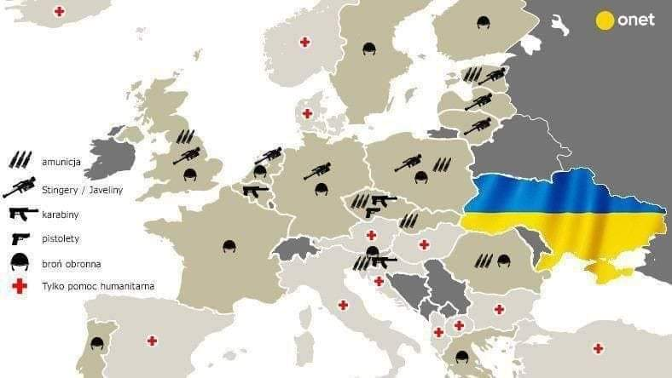
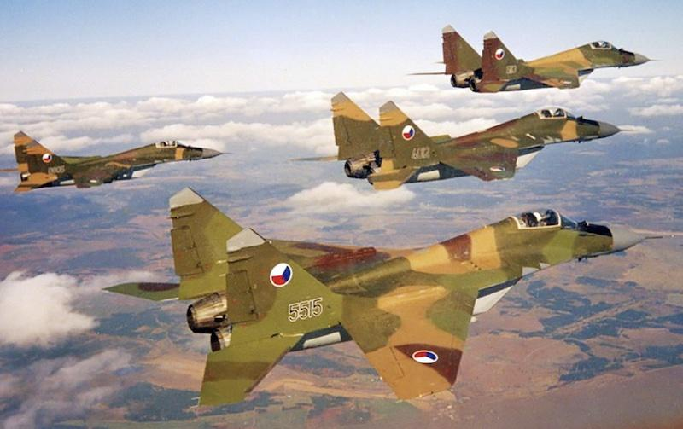
Reakce
Všechny státy po světě (snad jen s výjimkou Číny, Severné Koreje a Brazílie) navíc posílají Ukrajině přímou podporu, a to často i ve formě vojenského materiálu.
ČR posílá zbraně a munici, a do Ukrajiny se pravděpodobně dostanou i původně české (dnes polské) stíhačky Mig-29.

Slide 29
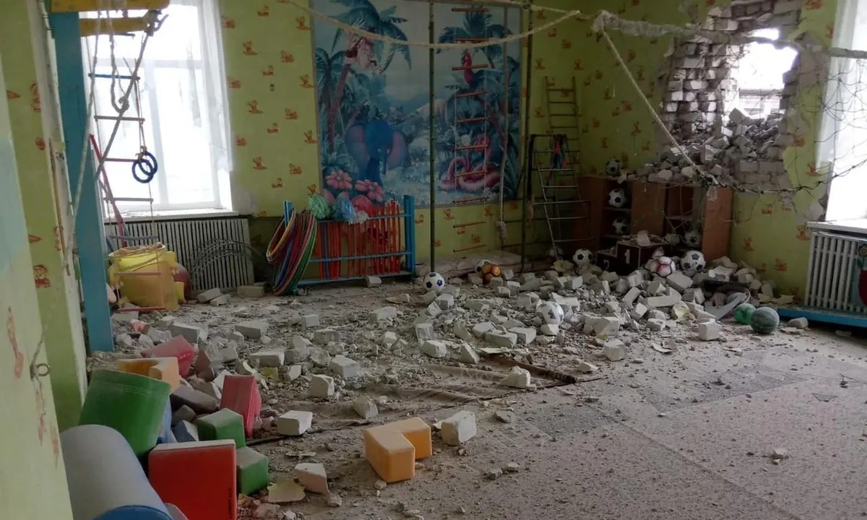
Válka
Na optimizmus je ale brzy. Putin jen tak porážku nepřizná, jde mu totiž možná o krk (politicky i fyzicky).
Rusko ještě (plně) nenasadilo svoji obvyklou taktiku z jiných válek: těžké ostřelování a následné obsazení trosek. Pravděpodobně v touze zachovat si tvář. Tvář ale už ztratili.
(Vpravo dětské jesle zasažené v Luhansku. Děti zrovna snídaly v jiné místnosti.)

Slide 30
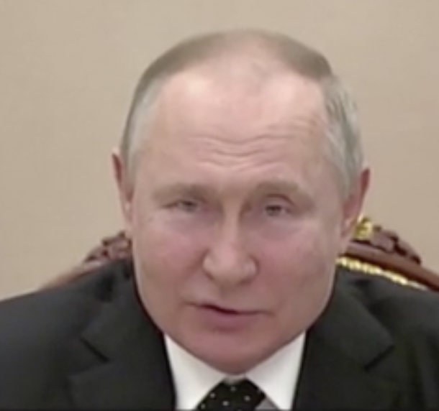
Nukleární zbraně
Ukrajina se vzdala atomových zbraní na svém území hned po pádu komunismu.
V neděli 27. 2. ruský prezident Putin vydal rozkaz uvést jaderné síly do "posílené pohotovosti". Znamená to, že v případě vydání rozkazu je mnohem rychlejší atomové zbraně vypustit.
Většina expertů samozřejmě doufá, že jde jen o silácké heslo, ale někteří vyjádřili obavy.

Slide 31
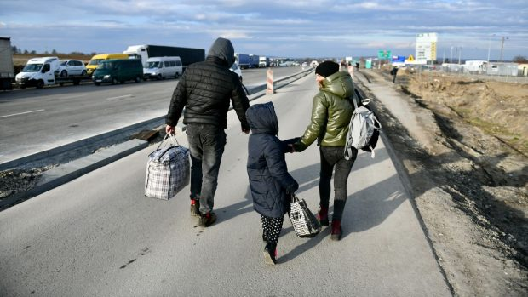
Dopady na ČR
Z Ukrajiny prchají před válkou statisíce lidí. Pokud se válka ještě vyhrotí, bude jich klidně přes milion.
Vzhledem k tomu, že je Ukrajina jen ob-stát od ČR, je jasné, že jich velká část bude přebývat na našem území.
To bude skoro určitě vést k pnutí. Hlavně vzhledem k pocitu nadřazenosti, který někteří Češi vůči Ukrajincům mají.

Slide 32
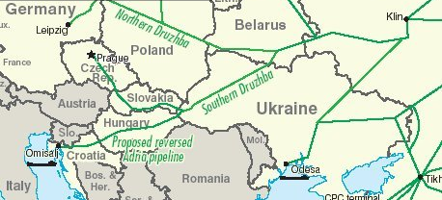
Dopady na ČR
ČR (a Evropa vůbec) je částečně energeticky závislá na Rusku. Odebíráme ropu i zemní plyn.
To by mohlo ještě víc zdražit benzín i topný plyn, a to bude hodně rodin hodně bolet.
EU i ČR už teď začíná chystat, jak se závislosti na Ruské ropě zbavit — například stavěním elektráren a "elektrifikací" (např. aut). To by mohlo dát práci hodně Čechům. Ale na to si počkáme.

Slide 33
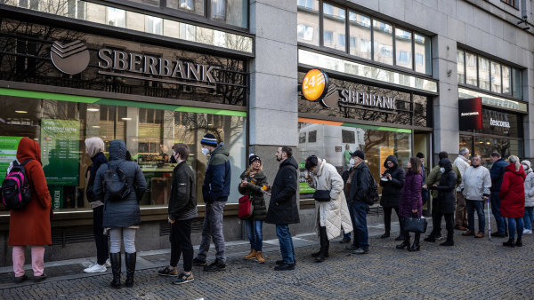
Dopady na ČR
V ČR je málokterý člověk či firma přímo napojená na Ruskou ekonomiku. Tomto ohledu se ČR (narozdíl třeba od samotné Ukrajiny) pád rublu a ruské ekonomiky tolik netýká.
Asi 120 tisíc Čechů má nicméně účet u ruské Sberbank, která v ČR pravděpodobně končí. Jejich vklady jsou pojištěny, takže o peníze nepřijdou, nicméně budou muset přecházet k jiné bance, a v tuto chvíli se k penězům nedostanou.

Slide 34
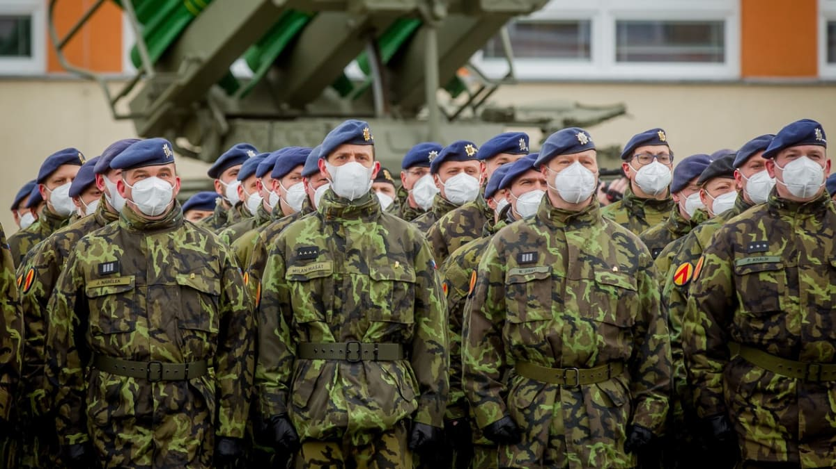
Dopady na ČR
Po osmdesáti letech, kdy žádný stát na světě nevedl útočnou válku proti svému sousedu, se to 24. února 2022 stalo. Před 2. světovou válkou to bylo časté, po ní neslýchané.
Dá se předpokládat, že to bude mít dopady na to, jak státy v Evropě přemýšlí nad svojí obranou. Již pár dní po začátku války na Ukrajině Německo schválilo masivní navýšení svého obranného rozpočtu. Nedá se říct, jestli ČR neudělá totéž.

Slide 35
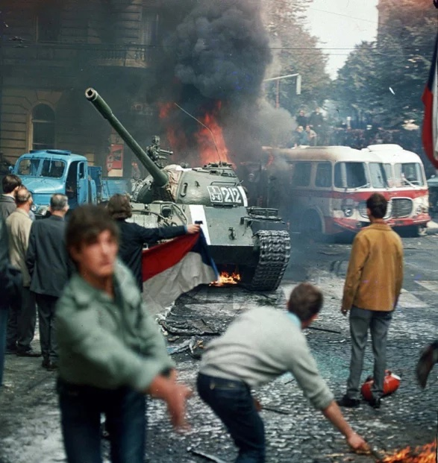
Dopady na ČR
Rusové v Česku nejsou zrovna oblíbenou národností, a zvlášť silné emoce vyvolává spojitost s okupací. Právě Ruská okupace odstavila Česko od západního světa na dlouhých 21 let (1968-1989).
Dá se čekat, že někteří Češi věc vezmou jako záminku k napadání Rusů žijících v ČR. (Tedy zrovna těch Rusů, kteří často před Putinovým režimem utekli na západ.)

Slide 36
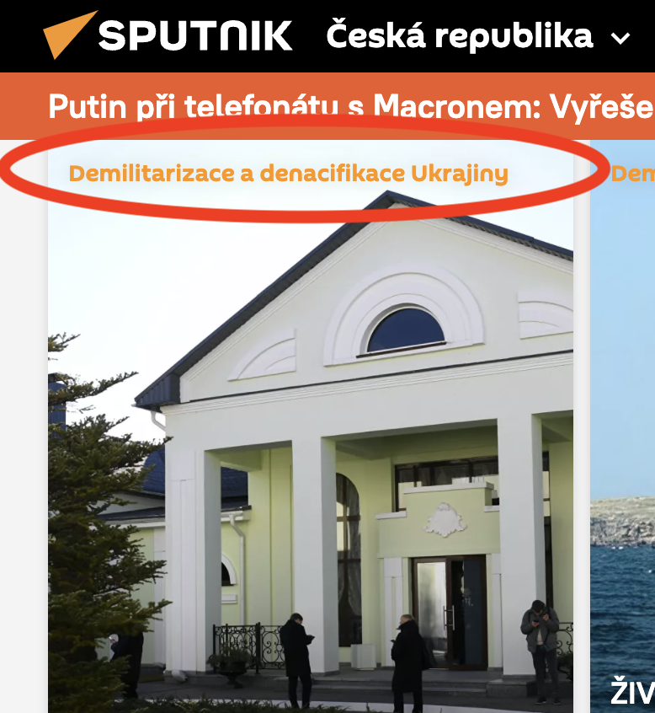
Dopady na ČR
Pro Rusko je informační válka a dezinformace velmi levný a účinný způsob, jak získat vliv a oslabit odpor.
Informační válka se ještě vyhrotí. Můžeme očekávat spoustu "informací", které budou situaci v Ukrajině různě relativizovat a zpochybňovat. Už teď je vidět snaha pozicovat Ukrajinu v tom nejhorším světle. Putin mluví o národu "nácků" a o "genocidě milionu lidí".
Ale přijdou i mnohem méně nápadná překroucení — jak o Ukrajině, tak o zbytku světa. Snahou bude, aby obyvatelé západu pokud možno "pokrčili rameny" a hleděli si svého.

Slide 37
Co dál?
Pokud chcete pomáhat Ukrajině, navštivte stojimezaukrajinou.cz, což je rozcestník, kde najdete vše od bankovních účtů neziskovek po možnosti nabídky ubytování utečencům.
Čtěte seriózní české zpravodajství. Vše ostatní (včetně komentářů na Facebooku nebo webech typu "Parlamentní listy") berte s velkou rezervou.
Připravte se, jak je to jen možné, na několik měsíců nejistoty. Nebude to snadné. Zároveň to není nic proti tomu, co teď zažívají obyčejní Ukrajinci.
Díky za pozornost.
FH, 28. 2. 2022

